Slide 1
Электрические приборы в доме (загадки)
Выполнила – воспитатель
Бердникова И.В.,
МБДОУ «Детский сад № 33» г.о. Балашиха

Slide 2
Есть у меня в квартире робот.
У него огромный хобот.
Любит робот чистоту
И гудит, как лайнер "ТУ"
Он охотно пыль глотает,
Не болеет, не чихает.

Slide 3
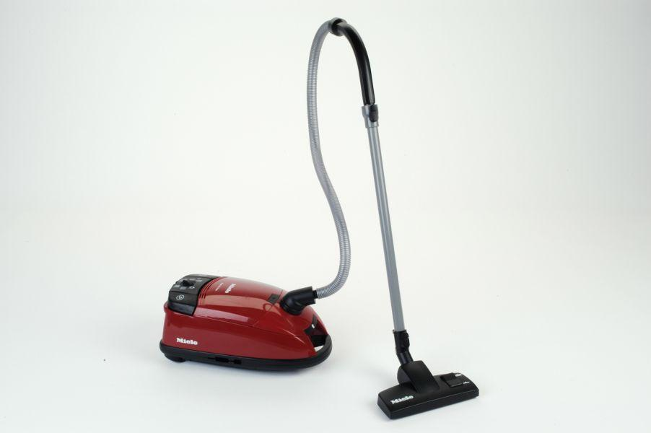

Slide 4
Я не хвастая скажу:
Всех друзей омоложу!
Идут ко мне унылые –
С морщинками, со складками,
Уходят очень милые –
Весёлые и гладкие!
Значит, я надёжный друг,
Электрический …

Slide 5
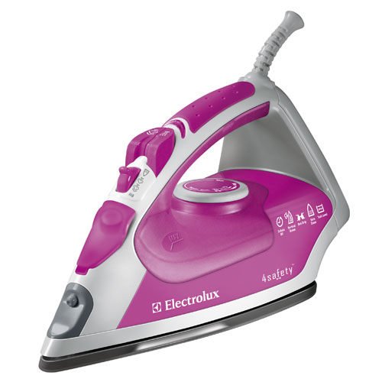

Slide 6
Полюбуйся, посмотри –
Полюс северный внутри!
Там сверкает снег и лёд,
Там сама зима живёт.
Навсегда нам эту зиму
Привезли из магазина.

Slide 7
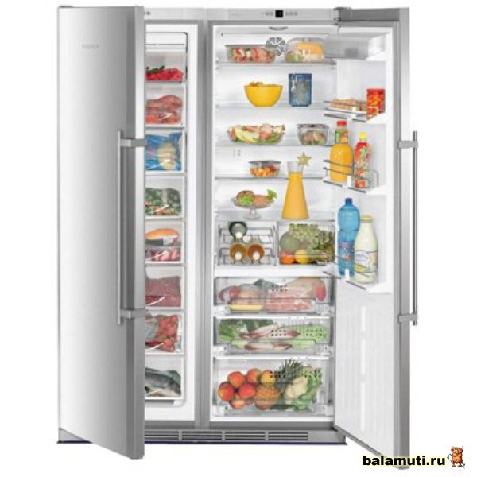

Slide 8
Дома печка у меня
Дров не просит и огня,
Не дымит и не коптит –
Тихо в уголке стоит.
Это печка не простая,
Ею очень дорожу.
Сразу в печь ее включаю,
Как в холодный дом вхожу.
Обогреть готов весь дом
Электрическим теплом!
Это верный мой приятель,
Электро…

Slide 9
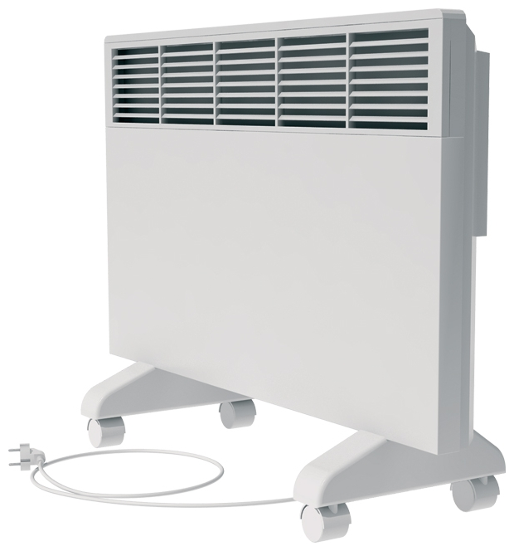

Slide 10
А вот этот так похож
На пропеллер самолета.
Не летает? – ну и что ж!
У него своя работа.
Свой мотор ни на мгновенье
Он крутить не устает,
В жарком, душном помещенье
Свежий ветер создает!

Slide 11
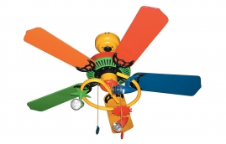

Slide 12
А она бельё стирает,
В быту очень помогает,
Сама воду наливает,
Постирает,выливает.
Прополощет,отожмёт,
Время тикает,идёт,
Лишь программу ей задай,
Порошка для стирки дай.
Вот такая,брат,картина,
Это-...

Slide 13
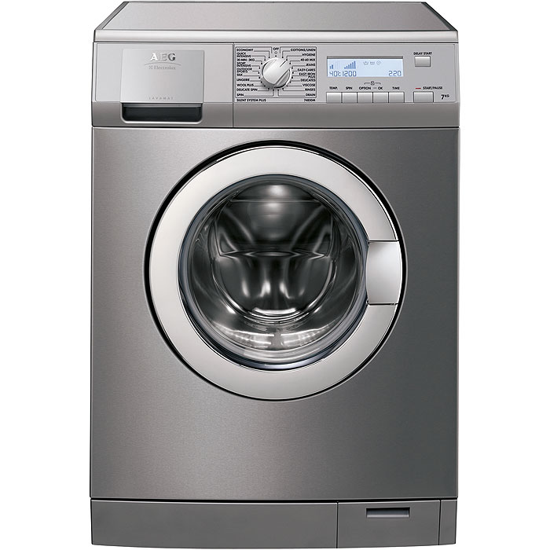

Slide 14
Этот электроприбор
Не видал я до сих пор.
В нем согреется еда
Без особого труда.
Он готовит вкусно очень
И не долго, между прочим.
Нравится мне новая
Печь ….

Slide 15
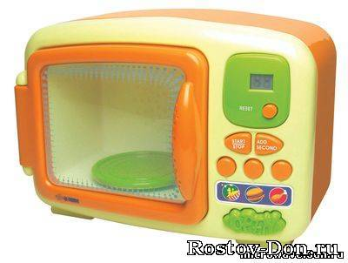

Slide 16
Может жарить, может печь,
Щи и вкусный борщ сварить,
Может чайник вскипятить.
В кухни главная она,
Словно воздух нам нужна.
Обойдемся я и ты
Как без электро…

Slide 17
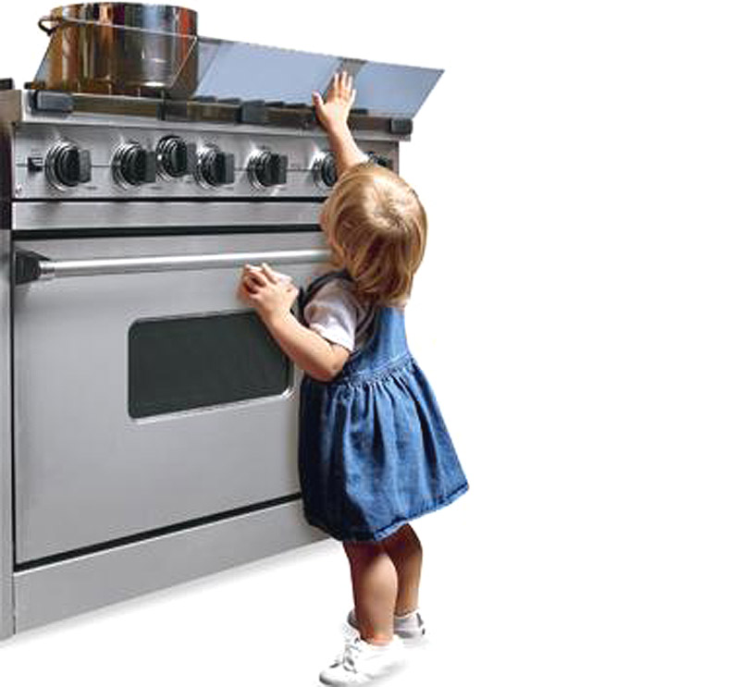

Slide 18
Хоть вместо сердца в нём мотор,
Но он – не бессердечный.
Да, с ним ворчливый разговор,
Но друг он – безупречный:
Чтоб стал прекраснее Ваш лик,
Он сделает укладку,
Подсушит волосы Вам вмиг…
О ком моя загадка?

Slide 19
